Slide 2
MAESTRÍA EN RECREACIÓN Y TIEMPO LIBRE XI
AUTORES: LCDO. FREIRE MOPOSITA VICTOR HUGO LCDO. MOPOSITA CAIZA WILSON RUBEN
COORDINADORA DE LA MAESTRÍA: MSc. LORENA SANDOVAL JARAMILLO
DIRECTOR: DR. CHÁVEZ CEVALLOS MIGUEL ENRIQUE RUBÉN
OPONENTE: MSc. ORLANDO CARRASCO

Slide 3
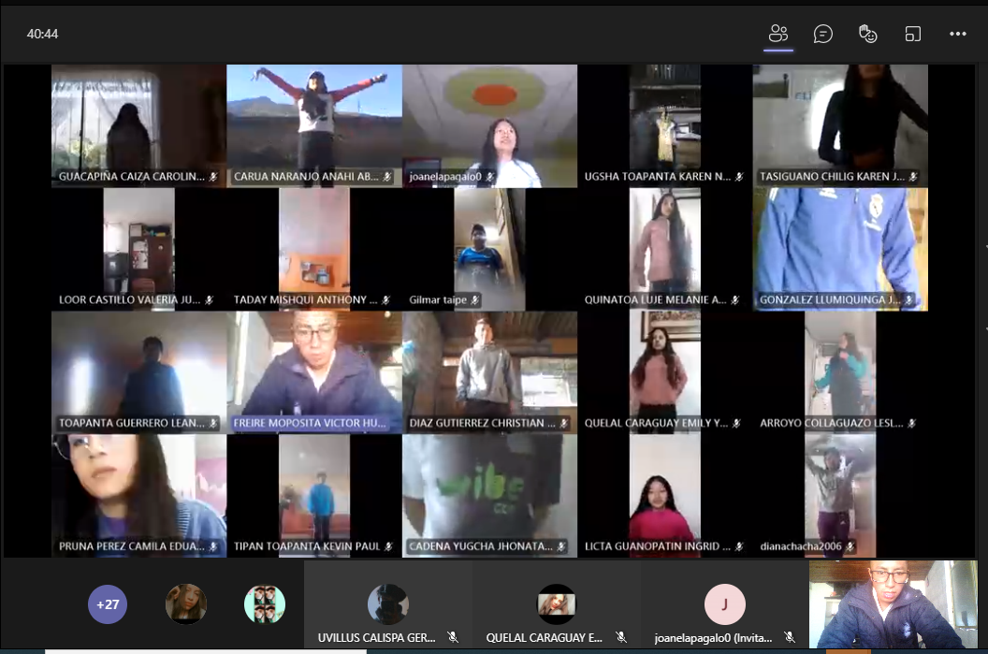
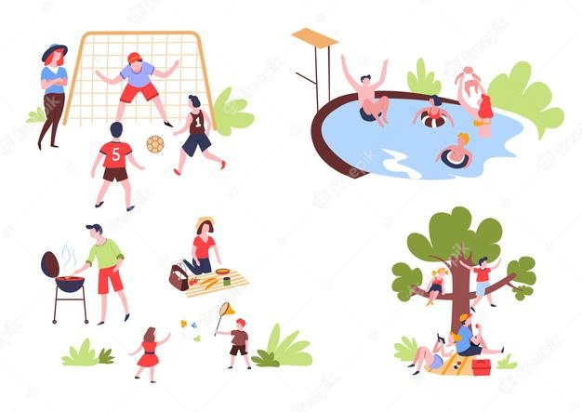
TEMA:
PLAN FÍSICO-RECREATIVO PARA DISMINUIR EL ESTRÉS EN CUARENTENA DE LOS ESTUDIANTES DE BGU DE LA UNIDAD EDUCATIVA "11 DE NOVIEMBRE" JORNADA MATUTINA DEL CANTÓN MEJÍA, PARROQUIA MACHACHI, PERIODO 2020-2021

Slide 4
PLANTEAMIENTO DEL PROBLEMA
La OMS manifiesta que las nuevas realidades del teletrabajo, el desempleo temporal, la enseñanza en casa y la falta de contacto físico con familiares, amigos y colegas requieren tiempo para acostumbrarse. Adaptarnos a estos cambios en los hábitos de vida y enfrentarnos al temor de contraer la COVID-19
El estrés académico asociado a la pandemia por la COVID-19 se está incrementando. En el análisis preliminar de resultados de la Escala de Afrontamiento del Estrés Académico según la OMS en 2020.
Debido a la pandemia es obligado el distanciamiento social y las órdenes de quedarse en casa, reducen las oportunidades de realizar ejercicio, particularmente para los estudiantes ya que se adopto las clases de forma virtual.
U.E. 11 Noviembre que comprende entre las edades de 14 – 18 años, la población de estudiantes (191, ambos géneros) de la escuela mencionada, donde el 45.55% presentó síntomas de estrés (87 alumnos) con una media de nivel “Ligero”

Slide 5
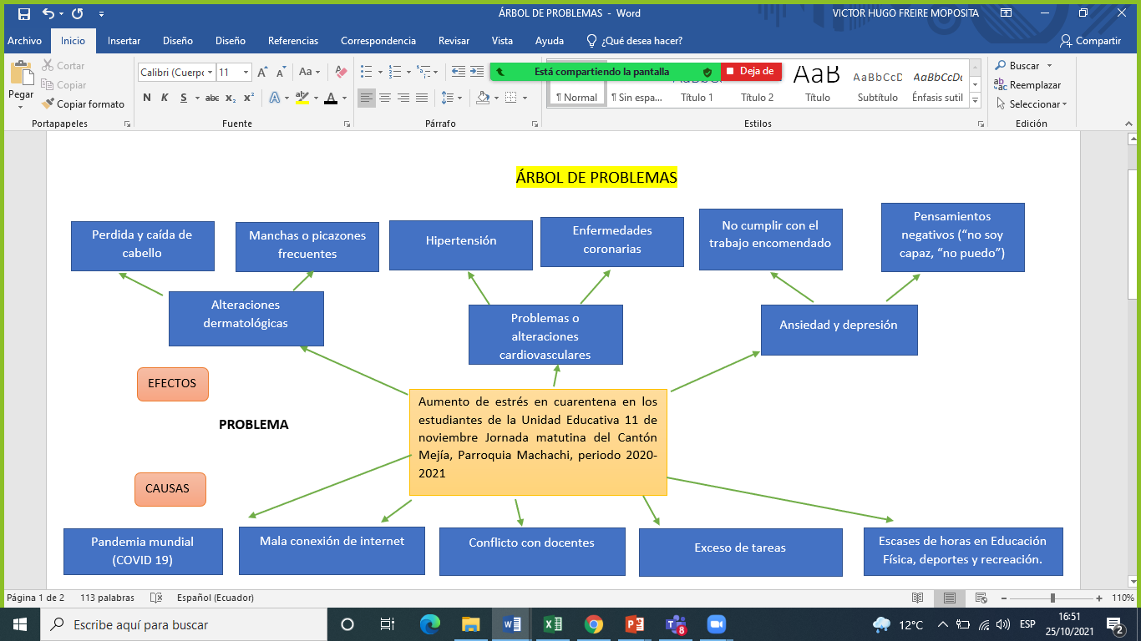

Slide 6
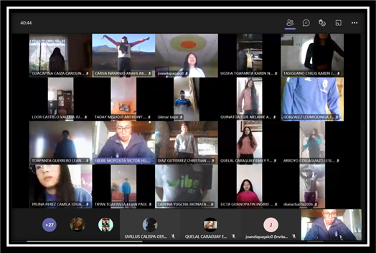
EL PROBLEMA
FORMULACIÓN DEL PROBLEMA
Cómo disminuir el estrés en cuarentena de los estudiantes de BGU de la Unidad Educativa “11 de noviembre” Jornada matutina del Cantón Mejía, Parroquia Machachi, periodo 2020-2021?
DELIMITACIÓN DEL PROBLEMA
ESPACIAL.- La investigación se realizará en la Unidad Educativa “11 de noviembre” Jornada matutina del Cantón Mejía, Parroquia Machachi,
TEMPORAL.- La investigación se realizará en el periodo junio 2021 – septiembre 2021.

Slide 7
JUSTIFICACIÓN, IMPORTANCIA Y ALCANCE DEL PROYECTO
La etapa de la adolescencia, constituye uno de los acontecimientos socio-culturales y ajustes en lo psicológicos, afectivos, evolitivos.
La adolescencia puede considerarse desde diversos puntos de vista: cronológico, biológico, psíquico, social, fenomenológico y funcional.
En la sociedad ecuatoriana actual, se realizan grandes esfuerzos orientados al bienestar social su participación activa.
cv
Esto constituyó uno de los motivos para realizar la presente investigación, en la cual se detectaron algunas insuficiencias como son los gestores de la comunidad estudiantil.
La recreación en la comunidad escolar debe partir de los intereses y necesidades de las propias escuelas, portadoras reales de la acción comunitaria.
La instituciones educativas, ya sean públicas o privadas debe contribuir al cumplimiento de los roles que le compete en el fortalecimiento del desarrollo social del país

Slide 8
OBJETIVOS
OBJETIVO GENERAL
OBJETIVOS ESPECÍFICOS
Fundamentar teórica y metodológicamente la importancia de la actividad física especializada en la mejora de la salud poblacional, especificando en su influencia en el estrés.
Diagnosticar los índices de estrés en estudiantes de BGU de la Unidad Educativa "11 de noviembre" Jornada matutina del Cantón Mejía, Parroquia Machachi.
Diseñar un plan físico-recreativo para disminuir el estrés en estudiantes de BGU de la Unidad Educativa "11 de noviembre" Jornada matutina del Cantón Mejía, Parroquia Machachi, en el periodo 2020-2021.
Validar teóricamente el plan diseñado mediante la consulta de los criterios de especialistas en actividad física especializada.
Disminuir el estrés en cuarentena de los estudiantes de BGU de la Unidad Educativa "11 de noviembre" Jornada matutina del Cantón Mejía, Parroquia Machachi, periodo 2020-2021 a través de un plan físico-recreativo en línea.

Slide 9
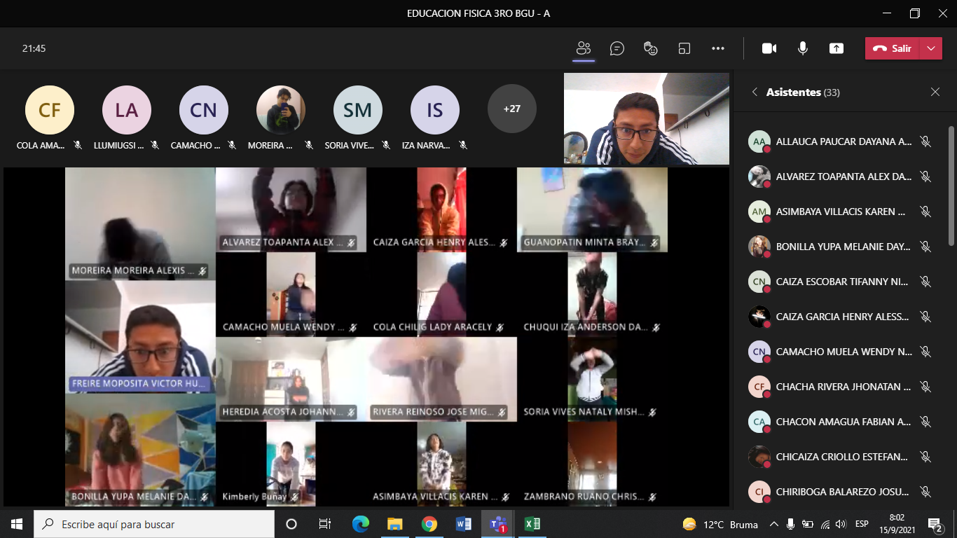
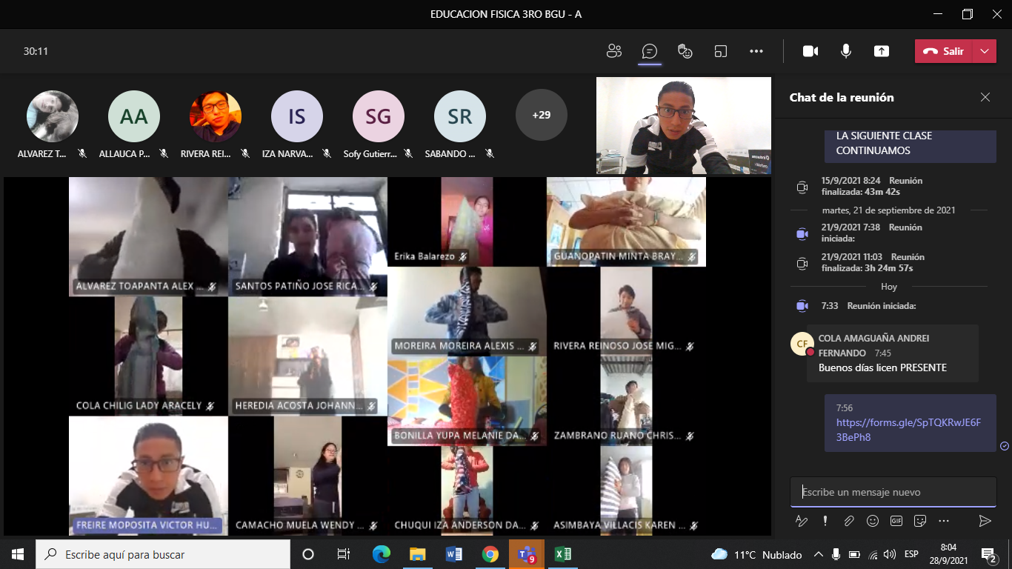
HIPÓTESIS DE LA INVESTIGACIÓN
La aplicación de un plan físico-recreativo disminuirá el índice de estrés de los estudiantes de BGU de la Unidad Educativa "11 de noviembre" Jornada matutina del Cantón Mejía, Parroquia Machachi, en el periodo 2020-2021

Slide 10
CAPITULO II MARCO TEORICO
ANTECEDENTES DE LA INVESTIGACIÓN
,
(Barrios, 2016; Céspedes, 2013)
El estrés psicológico es una de las principales manifestaciones, que afecta en forma relativamente nueva a las nuevas generaciones.
(Alarcón, 2018)
EL estrés se centran en las condiciones o circunstancias ambientales que suponen amenaza, desafío y/o exceden o dañan las capacidades biológicas, o psicológicas del individuo.
(Gaibor-González & Moreta-Herrera, 2020)
Desde la antigüedad, los hombres han dirigido su atención a complejos problemas de la psiquis humana y este interés no se ha debilitado con el paso del tiempo.
cv
cv

Slide 11
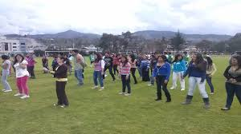
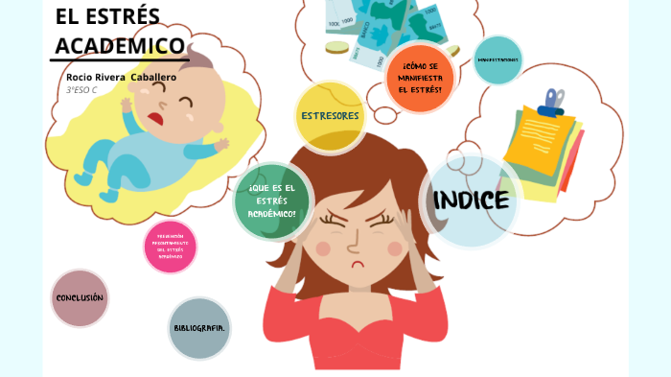
VARIABLES DE ESTUDIO
VARIABLE DEPENDIENTE
VARIABLE INDEPENDIENTE
Índice estrés
Diseño Plan físico-recreativo

Slide 12
OPERACIONALIZACIÓN DE VARIABLES
Variable I. | Definición | Dimensiones | Indicadores | Instrumentos
El diseño de un plan físico-recreativo | Actividad organizada relacionada con el tiempo libre, adaptada para la disminución del estrés | Estructura Organización Control | Modelación Contenidos del Plan -Por poco conocimiento de los docentes en el área de recreación. | 1. Guía de observación 2. Encuestas 3. Ficha de datos estudiantiles 4. Ficha de datos de docentes
Variable D. | Definición | Dimensiones | Indicadores | Instrumentos
Índice estrés | Sentimiento de tensión física y/o emocional | -Tipos de estrés: -Ligero (ansiedad y depresión) -Normal (alteraciones dermatológicas) -Alta (cardiovasculares) -Nivel de Conocimientos | -Por falta de la practica de actividad física y motivación -Malos hábitos a causa de la cuarentena | Cuestionario 2. Ficha de observación 3. Pre Test y Postes del nivel de estrés

Slide 13
Tipo de Investigación
La investigación será de tipo descriptiva, correlativa-explicativa, controlando una buena parte de las variables relacionadas con el estrés estudiantil, y las posibles influencias de la actividad física especializada, en específico actividades de índole físico-recreativas.

Slide 14
MÉTODOS DE INVESTIGACIÓN:
Análisis –síntesis
Inductivo-Deductivo
Sistémico
Observación
Encuesta
El segundo grupo serán los de orden empírico, aplicando los siguientes:
Los métodos a emplear en la investigación fueron clasificados en dos grupos, en el primer grupo se encuentran los de orden teórico

Slide 15
Población y Muestra
1ro a 3ro BGU de la UE 11 Noviembre
Población de 191 estudiantes ambos géneros
Masculino: 93 Femenino 98
Total: 191
Se tomaron solo aquellos que presentaron algún nivel de estrés (Ligero, Moderado y Alto)
. la muestra de estudio disminuyó a 87 sujetos (45.55%), conformando la población sometida a investigación
Descartando el resto de los alumnos para realizar la presente investigación.
PRE TEST: 2,48 (ligero)
POS-TEST: 1,63 (Nivel entre normal y ligero)
- Shapiro-Wilk (-50)
-Kolmogorov-Smirnov^{a (+50)}
-Wilcoxon (Positivo y negativo)
-W de Kendall (correlación de variables)
- Seppo-Aro (Test estrés-escala sintomática.)

Slide 16
PROPUESTA A IMPLEMENTAR
Diseño y aplicación de las actividades físicas y recreativas
Para estructurar las actividades se asumen los presupuestos teóricos de Pérez Sánchez, A (2003) cuando plantea que una actividad se considera que tiene función recreativa cuando cumple con los siguientes requisitos:
1) Lo recreativo no está en la actividad sino en la actitud con que el individuo lo enfrenta.
2) Debe ser realizada en tiempo libre.
3) Tiene que aportar, desarrollar y formar.

Slide 17
CRONOGRAMA DE ACTIVIDADES RECREATIVAS
Programa | Actividades | Mes | SEMANA | Lugar | Tiempo de Duración
Expresión físico deportiva | Juego de futbol | Junio |  | Plataforma Virtual Zoom/ Teams Encuentro sincrónico | 50 minutos por cada clase
 | Juego de baloncesto |  | SEMANA 1
 | Juego de voleibol |  | SEMANA 2
 | Juego de artes marciales |  | SEMANA 3
 | Juego Ecua-vóley |  | SEMANA 4
Expresión Lúdica | Juegos de Integración
 | Juegos de mesa |  | SEMANA 1
 | Juegos intelectuales |  | SEMANA 2
 | Juegos tradicionales |  | SEMANA 3
 | Juegos grandes |  | SEMANA 4
Expresión Artística | Danza Popular (ecuatoriana) | Julio |  | Plataforma Virtual Zoom/Teams Encuentro sincrónico | 50 minutos por cada clase
 | Teatro juvenil |  | SEMANA 1
 | Marionetas |  | SEMANA 2
 | Pantomímica |  | SEMANA 3
 | Canto |  | SEMANA 4
Expresión Manual | Globoflexia
 | Modelaje |  | SEMANA 1
 | Escultura en madera |  | SEMANA 2
 | Pintura de Acuarela |  | SEMANA 3
 | Origami de papel |  | SEMANA 4

Slide 18
PRESUPUESTO Y FINANCIAMIENTO
Para el caso del presupuesto y financiamiento de la presente investigación, las tablas dispuestas a continuación especifican algunos gastos aproximados por parte de los investigadores principales (Recursos Propios).

Slide 19
Tratamiento y análisis estadístico de los datos
Se utilizarán las siguientes herramientas de procesamiento de datos:
1) Microsoft Excel 2019: Para la tabulación de los datos de interés, aplicando las funciones necesarias que permiten calcular estadísticas de tendencia central y de dispersión.
2) Paquete estadístico “Statistical Package for the Social Sciences” (SPSS) v25: Utilizado para realizar las correlaciones pertinentes y las medidas de distribución de datos.

Slide 20
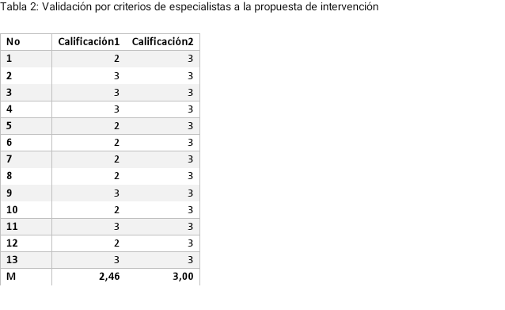
ANÁLISIS DE LOS RESULTADOS
La Tabla 2 evidencia un puntaje medio que calificó la propuesta de intervención en su primer diseño de 2.46puntos (Nivel Regular), una vez solucionado los problemas emitidos por los especialistas, e incorporado al diseño final las propuestas emitidas por los profesionales se sometió la propuesta de intervención a un segundo análisis, obteniendo una calificación de 3puntos (Bien).

Slide 21
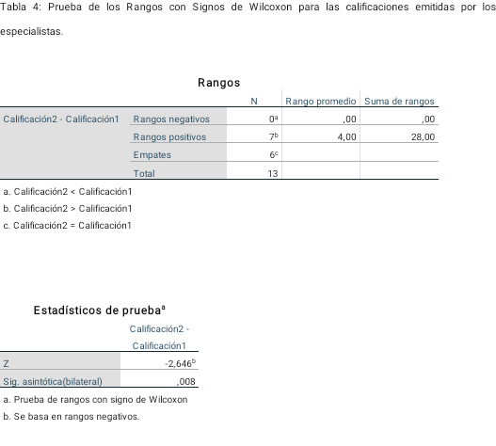
ANÁLISIS DE LOS RESULTADOS
La Prueba de los Rangos con Signos de Wilcoxon evidencia diferencias significativas (p=0.000) a favor del postest, dado la existencia de un mayor rango promedio (4.00) que el rango establecido como parte del pretest, donde existieron 7 rangos positivos con respecto al pretest, indicativo de que 7 especialistas mejoraron su calificación a 3 puntos, con respecto a la evaluación emitida por ellos en el primero momento de evaluada la propuesta de intervención. Por otra parte, 6 especialistas mantuvieron su calificación como parte del postest, aunque en su mayoría había calificado la propuesta con la mejor de las calificaciones posibles desde el primer momento de diseñada dicha propuesta de intervención.

Slide 22
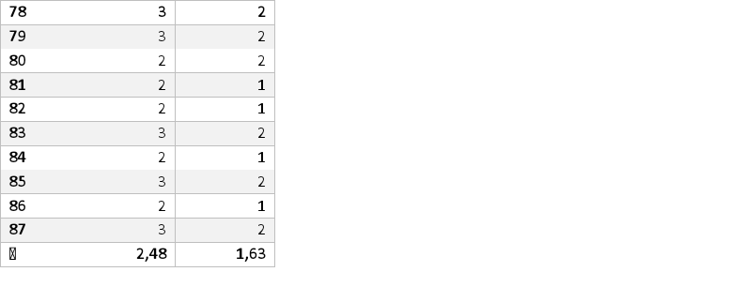
ANÁLISIS DE LOS RESULTADOS
Tal y como se muestra en la tabla 6, la media o promedio obtenido como parte del pretest o la primera calificación fue de 2.48puntos (Nivel Ligero), mientras que la media como parte del postest o segunda calificación fue de 1.63puntos (Nivel entre Normal y Ligero). Un análisis individual de cada estudiante investigado, evidencia que la mayoría disminuyó su nivel de estrés en al menos un nivel.
Prueba de rangos de Wilcoxon
De 87 estudiantes
-68 rangos negativos
-1 positivo
-18 empates

Slide 23
DISCUSIÓN DE LOS RESULTADOS
,
La propuesta de intervención, dispuesta en el capítulo tercero, es validada desde el punto de vista teórico por consulta de especialistas, aspecto que provoca confiabilidad en que la propuesta a aplicar tiene el cumplimiento del objetivo general de la investigación.
,
La validación por criterios de especialistas es ampliamente utilizada por investigaciones de corte cualitativo para delimitar alcances y limitaciones de alguna propuesta de intervención

Slide 24
CAPITULO 5
CONCLUSIONES
La consulta de las fuentes primarias de investigación evidencia los aportes de la actividad física especializada en el equilibrio de indicadores psicológicos, incluido el estrés, pudiendo servir de base teórica y metodológica de la investigación.
Se determina que los estudiantes de BGU de la Unidad Educativa "11 de noviembre" Jornada matutina del Cantón Mejía, Parroquia Machachi, en el periodo 2020-2021, en un 45.55% evidenciaron algún nivel de estrés, justificando la realización de la presente investigación desde el punto de vista práctico.

Slide 25
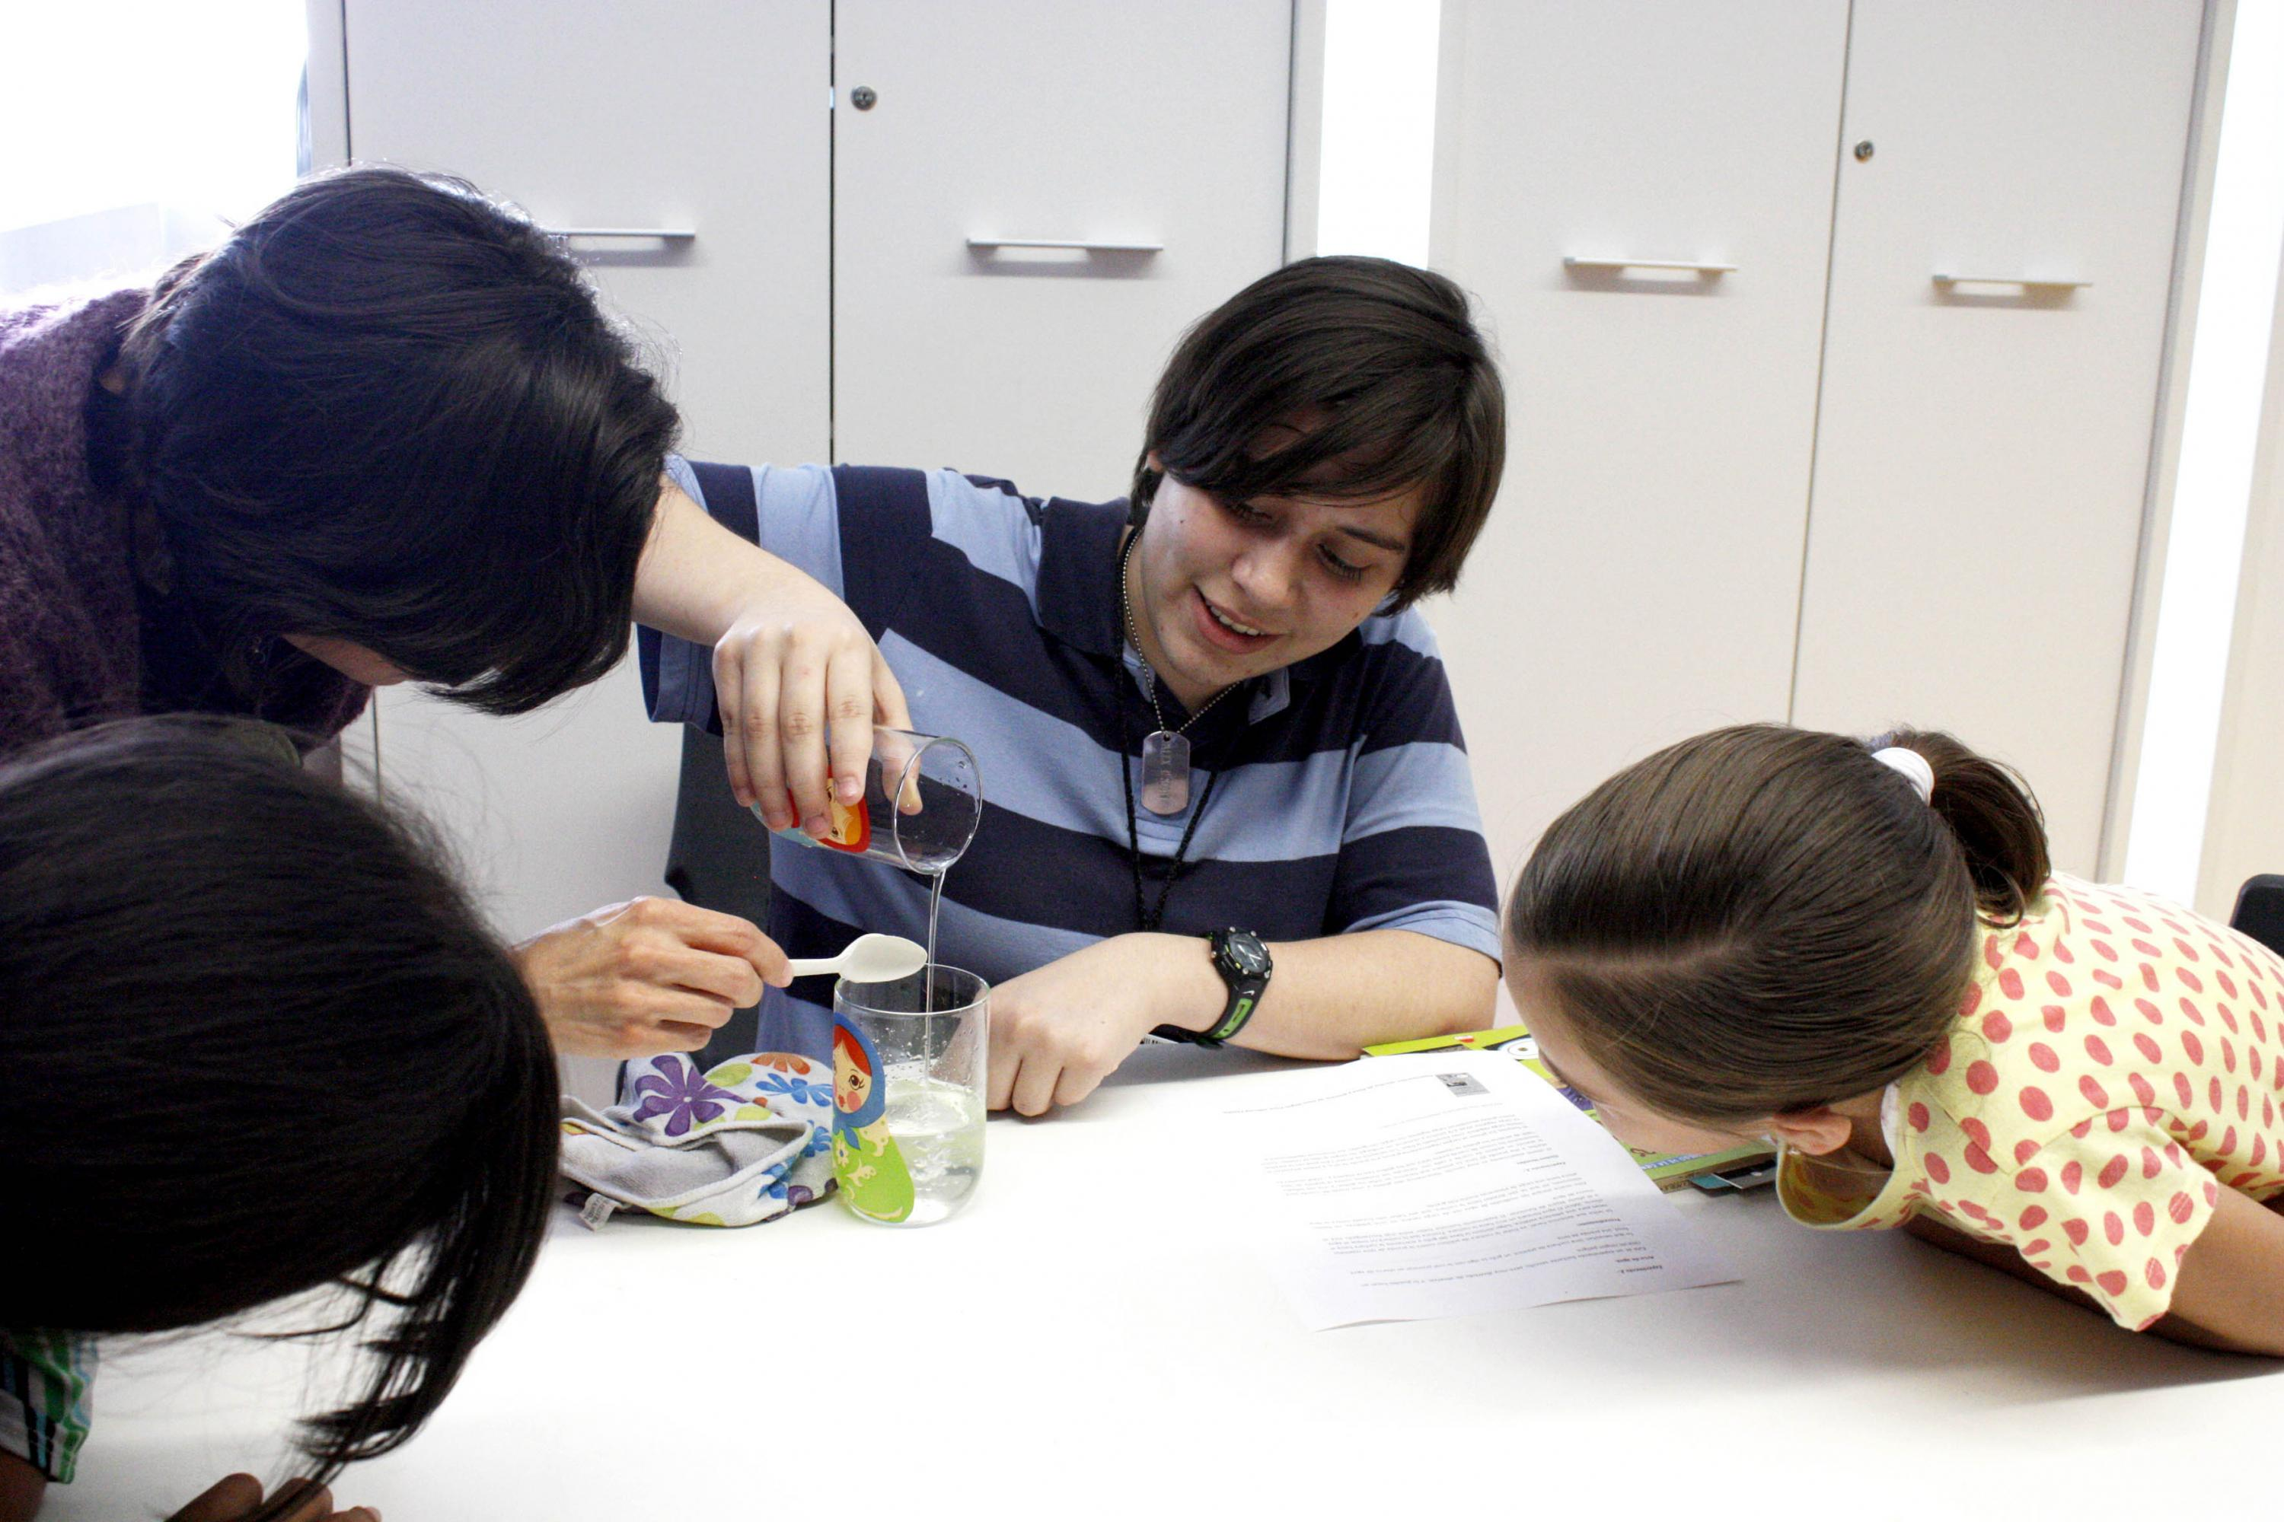
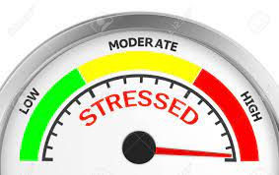
Luego del diseño e implementación de una estrategia de intervención a través de un plan físico-recreativo, se comprueba la disminución significativa de los niveles de estrés en la población estudiada.

Slide 26
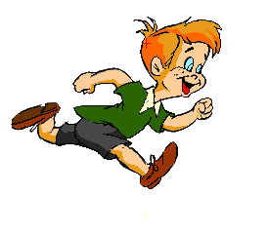
RECOMENDACIONES
Ampliar el contenido de la propuesta de intervención presentada en el capítulo tercero, en términos de incrementar una mayor gama de actividades físico-recreativas en función del principio de individualización.
Aplicar la propuesta de intervención en otra Unidad Educativa, comprobando la veracidad de la presente investigación.
Socializar los resultados de la investigación.

Slide 27
